Slide 1


Аэродинамика в велоспорте: почему поза гонщика имеет решающее значение
Автор презентации: Presentacium.ru

Slide 2

Введение
В презентации мы рассмотрим, как аэродинамика влияет на велоспорт: почему поза гонщика важна, как она влияет на скорость и сопротивление воздуха. Обсудим основные принципы, технологии и примеры успешных поз, а также роль аэродинамики в разных дисциплинах.

Slide 3

Влияние аэродинамики на скорость
Исследования показывают, что правильная аэродинамическая позиция велосипедиста может сократить сопротивление воздуха на 40–50%.
Это позволяет увеличить максимальную скорость на 5–10 км/ч, что особенно важно на длинных дистанциях.
Например, при скорости 30 км/ч уменьшение сопротивления на 45% эквивалентно прибавке в мощности до 20% без дополнительных усилий со стороны гонщика.

Slide 4

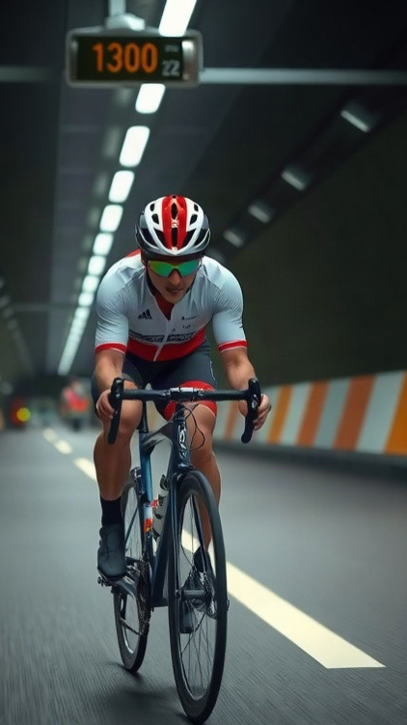
Основные принципы аэродинамики в велоспорте
Снижение сопротивления воздуха на 10% может увеличить скорость велосипедиста на 2–4 км/ч.
Правильная посадка помогает минимизировать сопротивление, уменьшая площадь поперечного сечения тела спортсмена.
Аэродинамическая эффективность возрастает, когда гонщик сводит к минимуму амплитуду движений рук и туловища, что снижает уровень турбулентности вокруг велосипеда и улучшает общий поток воздуха.

Slide 5
Факторы, влияющие на аэродинамику
Угол наклона туловища велосипедиста относительно дороги может существенно влиять на сопротивление воздуха: снижение угла с 45 до 30 градусов способно уменьшить аэродинамическое сопротивление на 15–20%.
Форма шлема и положение рук на руле также играют значительную роль, при этом правильное расположение рук может сократить сопротивление воздуха на 5–10%, что особенно важно на высоких скоростях, где каждый процент имеет значение.
Положение ног и посадка влияют на баланс и устойчивость, что в свою очередь минимизирует потерю скорости из-за дополнительных корректировок движений на неровностях трассы.

Slide 6

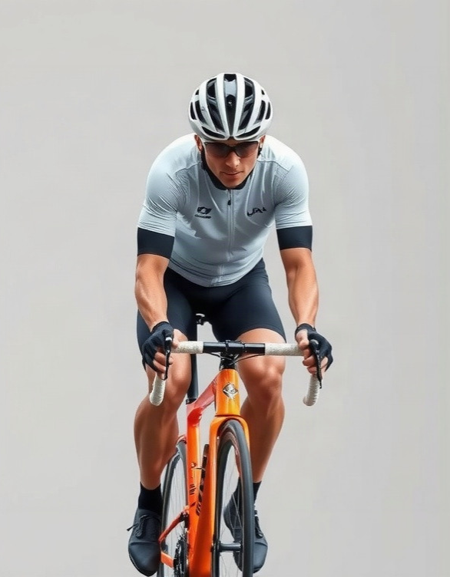
Поза и устойчивость гонщика
Правильное положение тела велосипедиста снижает сопротивление воздуха на 30–40%, что позволяет увеличить скорость на 2–4%. Оптимальная поза, при которой площадь лобового сопротивления минимальна, включает наклон вперёд на 4–6 градусов и слегка согнутые в локтях руки. Исследования показывают, что даже небольшие изменения в положении тела могут привести к заметному улучшению аэродинамических характеристик и повышению эффективности педалирования на 5–10%.

Slide 7

Примеры успешных поз в профессиональном велоспорте
1
За последние 20 лет многочисленные исследования в области аэродинамики показали, что оптимизация позы велосипедиста может сократить сопротивление воздуха на 15–30%.
2
Например, использование более низкой и аэродинамичной стойки позволяет уменьшить сопротивление на 20% на прямых участках трассы. Это приводит к увеличению средней скорости на 3–5 км/ч, что может иметь решающее значение в условиях жёсткой конкуренции на групповых гонках.

Slide 8

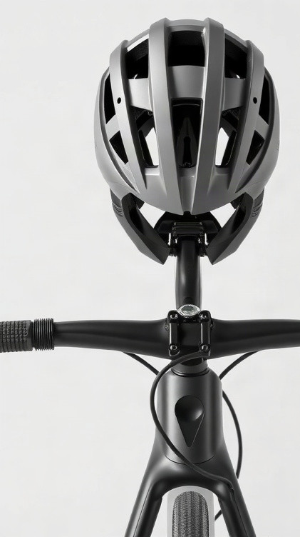
Технологии для улучшения аэродинамики
Современные велосипеды оснащаются аэродинамическими вилками, которые снижают сопротивление воздуха на 15–20%. Некоторые модели оснащены рулём с анатомической формой, что позволяет сократить сопротивление на 8–10%, обеспечивая большую скорость и маневренность.
Применение обтекаемых шлемов снижает лобовое сопротивление на 3–5%, повышая эффективность аэродинамики и улучшая общую производительность велосипедиста.

Slide 9
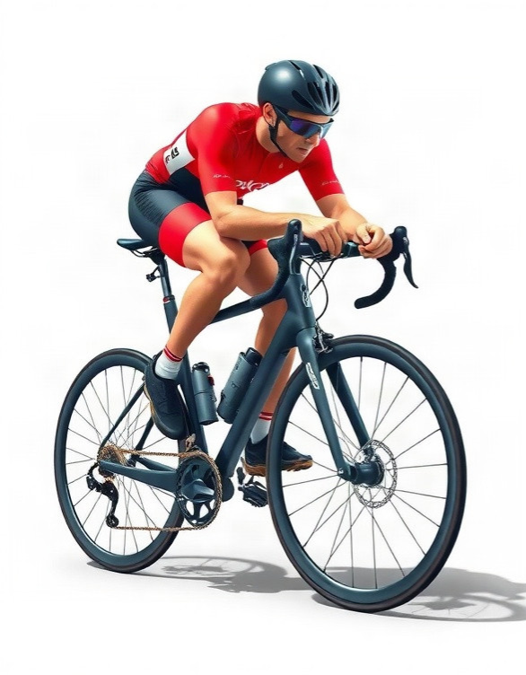
Роль аэродинамики в различных дисциплинах велоспорта
Снижение сопротивления воздуха на 1% может увеличить скорость велосипедиста на 3–5 секунд на дистанции в 40 километров, что особенно важно в таких дисциплинах, как шоссейный велоспорт. В гравийном велоспорте оптимизация аэродинамической формы помогает минимизировать влияние неровностей трассы, сокращая энергозатраты велосипедиста на 10–15% и повышая эффективность на 7–10%.
В триатлоне правильный угол наклона туловища и расположение рук на руле обеспечивают сокращение времени прохождения водной части, влияя на общее время гонки и результат спортсмена.

Slide 10
Симуляторы и тесты для оптимизации поз гонщиков
1
2
3
Компьютерное моделирование позволяет анализировать влияние различных поз гонщика на аэродинамическое сопротивление, снижая его до 2–5% за счёт оптимизации положения тела.
Виртуальные тесты в симуляторах помогают выявить и устранить проблемные зоны, сокращая время на разработку оптимальной техники на 30–40%.
Специальные программные комплексы позволяют учитывать индивидуальные параметры велосипедистов, повышая эффективность тренировок и соревнований на 15–20%.

Slide 11

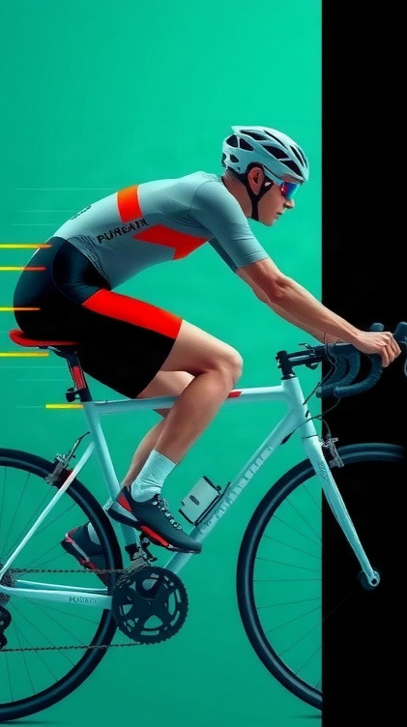
Оптимизация аэродинамических характеристик
Эксперименты показывают, что правильный выбор позиции тела способен сократить время прохождения дистанции на 5–10 секунд на дистанции в 40 км.
Уменьшение сопротивления воздуха на 10% может повысить скорость велосипедиста на 3–4%. Оптимизация угла наклона туловища и положения рук позволяет снизить аэродинамическое сопротивление на 15–20%, что эквивалентно потере веса велосипеда на 3–5 кг.

Slide 12

Значение аэродинамики для улучшения результатов
Снижение сопротивления ветра на 1% может увеличить скорость спортсмена на дистанции до 3–5 секунд в заездах на 40 км. Правильное положение тела велосипедиста уменьшает сопротивление воздуха на 30–40%, что эквивалентно улучшению аэродинамики на уровне профессиональных моделей велосипедов.
Благодаря оптимизации аэродинамической формы гонщики могут сокращать время прохождения сложных участков трассы на несколько секунд, что особенно важно в условиях жёсткой конкуренции.

Slide 13
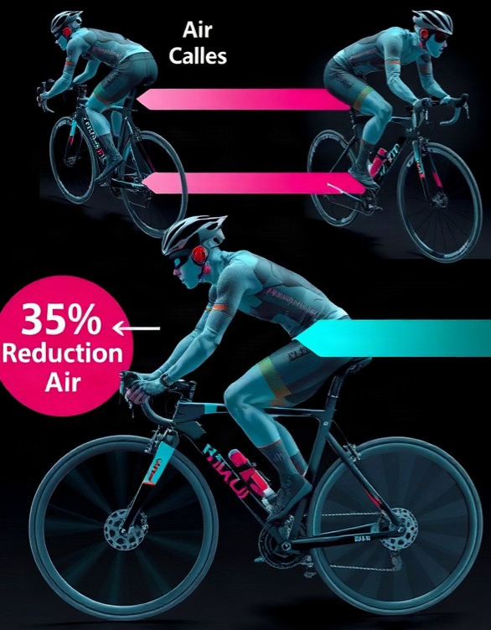
Тенденции в аэродинамике велоспорта: будущее
Диаграмма показывает, насколько различные велосипедные позы уменьшают сопротивление воздуха. Параметры измеряются в процентах.
Например, аэродинамическая посадка снижает сопротивление на 35%, в то время как поза с расставленными руками — только на 18%.

Slide 14

Спасибо за внимание!
Спасибо за внимание. В этой презентации мы рассмотрели, как аэродинамика влияет на скорость и устойчивость велосипедистов, а также ознакомились с примерами успешных поз и технологиями для их оптимизации. Мы увидели, как важны аэродинамические характеристики для достижения высоких результатов в велоспорте и какие тенденции наблюдаются в этой области.

